Slide 1
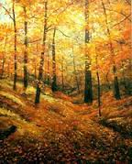
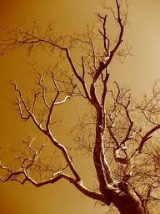
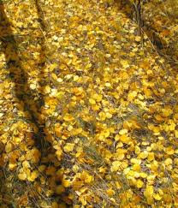

Slide 2
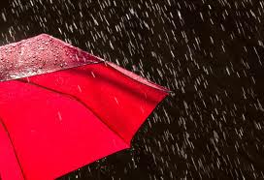
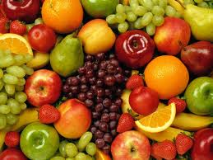
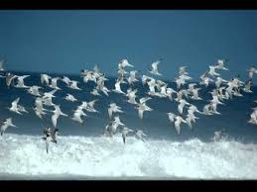

Slide 3
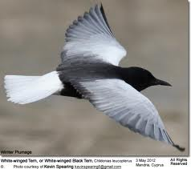
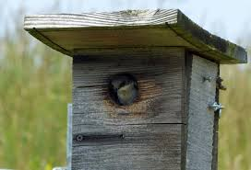
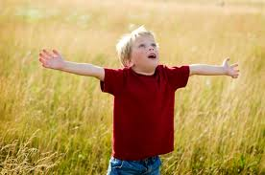
Dallëndyshe ,moj.
Udhë e mbarë,moj!
Në pranverë për ty
Çerdhe do t’ndërtoj.

Slide 4
Djal’i vogël- o
Duarartë-o,
Çerdhe tjetër s’dua,
Ti këtë më mbro!

Slide 5
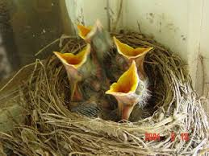
Në pranverë prap’
Do të vij me vrap,
Zoҁkëza të vogla
Këtu do të hap.

Slide 6
Moj krahëshigjetë,
Fluturo e qetë!
Çerdhen do ta ruaj
Si të ishe vetë.

Slide 7
Çerdhen do ta ruaj

